Slide 1

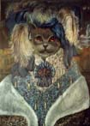

Кошки всех времен и народов
Марии Пишвановой
Приложение 3

Slide 2
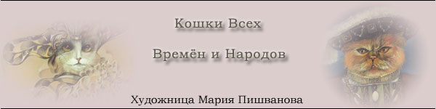
Искусство Марии Пишвановой разносторонне. Выпускница Ленинградского высшего художественно-промышленного училища им. Мухиной, Член Союза Дизайнеров России, художница работает в разных жанрах, стилях и техниках.
Одним из любимых ее проектов является проект «Кошки всех времен и народов», начатый в 1989 г. Выставки этого проекта с большим успехом прошли в Швейцарии, Германии и Австрии. Все работы с этих выставок были проданы прямо на выставках.

Slide 3
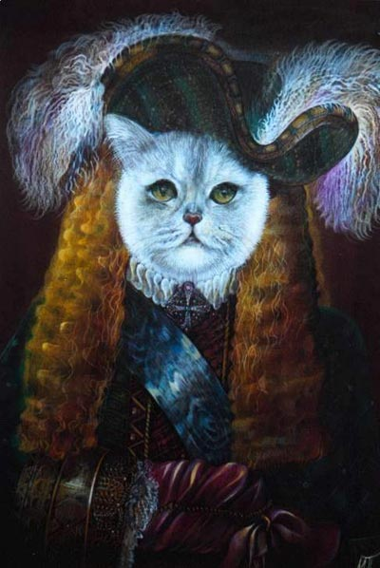
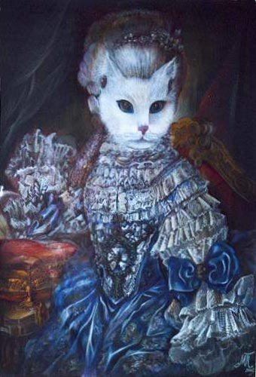
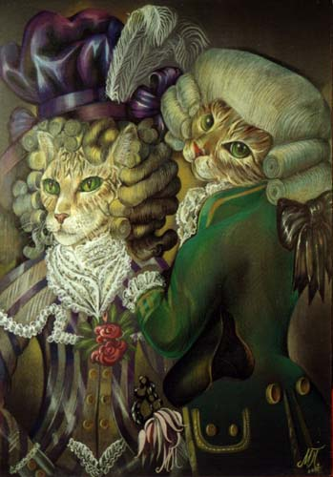
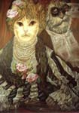

Slide 4
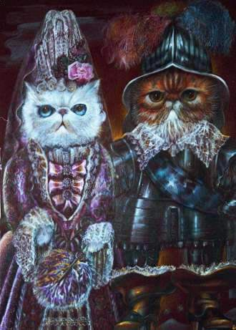
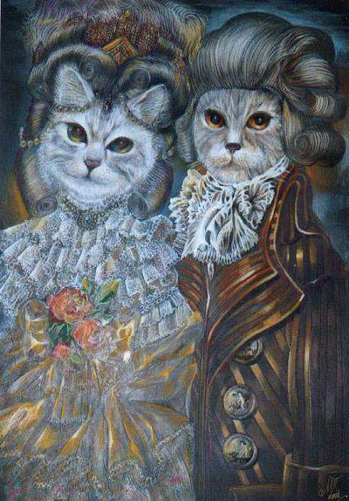
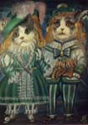
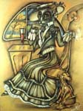
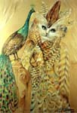

Slide 5
